Slide 1
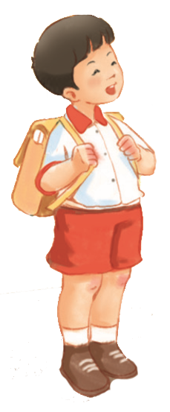
BÀI 36:
om ôm ơm

Slide 3
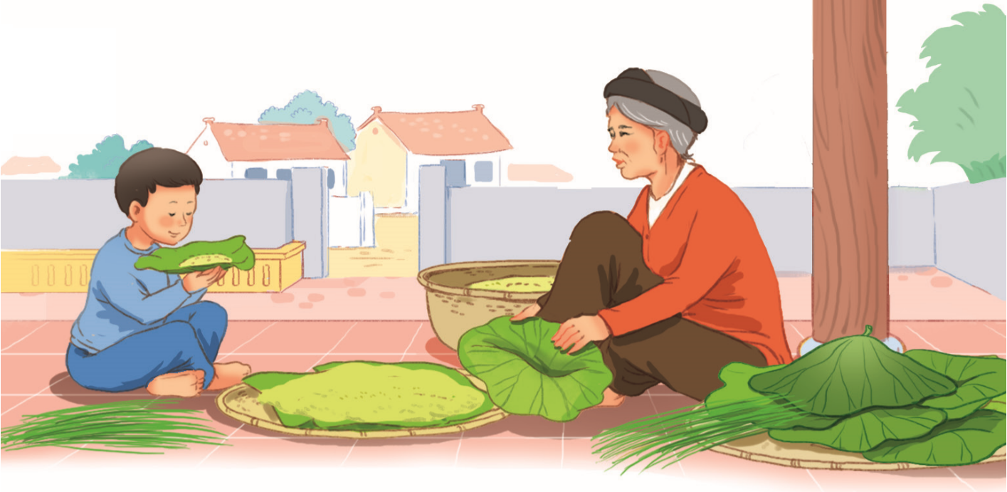
Hương cốm thơm thôn xóm.
ôm
ơm
om
Notes:
Chưa làm hiệu ứng:
Click chuột để nổi hình của Hà và bà, để học sinh quan sát kĩ nhân vật hơn.
Các nhân vật có hiệu ứng nổi lên và rung rinh khi click chuột vào nhân vật

Slide 5
om

Slide 6
ôm

Slide 7
ơm

Slide 8
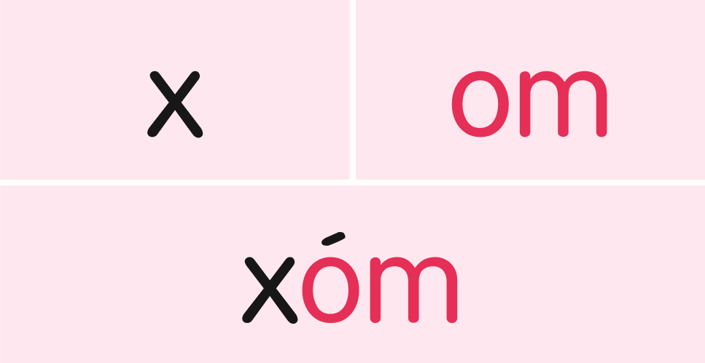

Slide 14
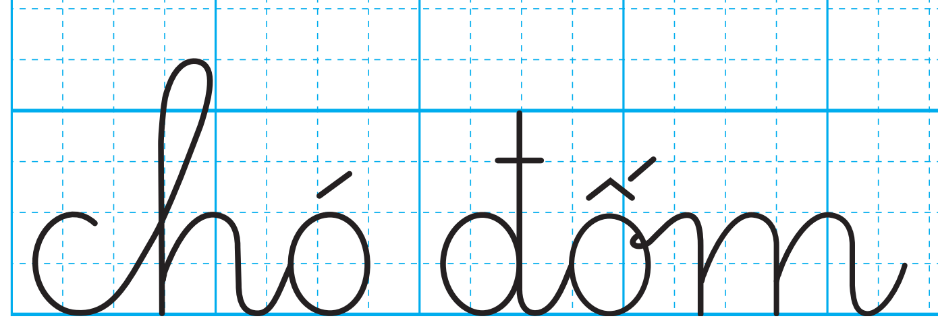

Slide 17
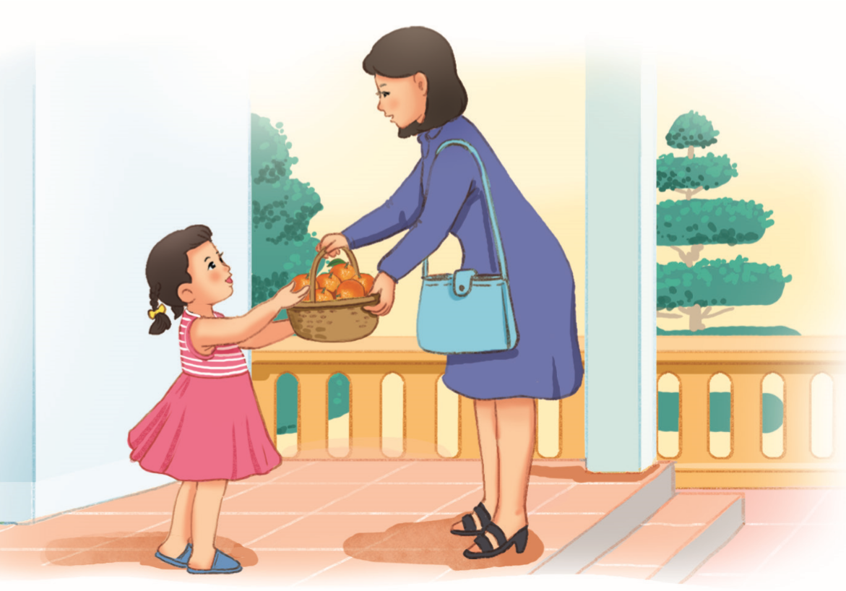
Hôm qua, cô Mơ ở xóm Hạ đến thăm nhà Hà. Cô cho Hà giỏ cam, Hà chọn quả cam to phần bố. Mẹ khen và thơm lên má Hà.
Notes:
Chưa có hiệu ứng

Slide 19
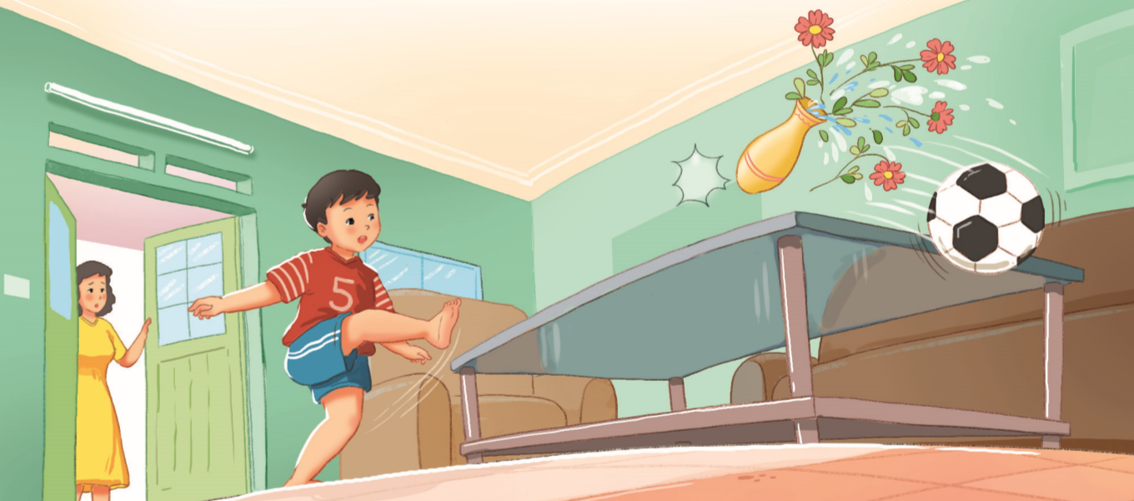
Xin Lỗi

Slide 20
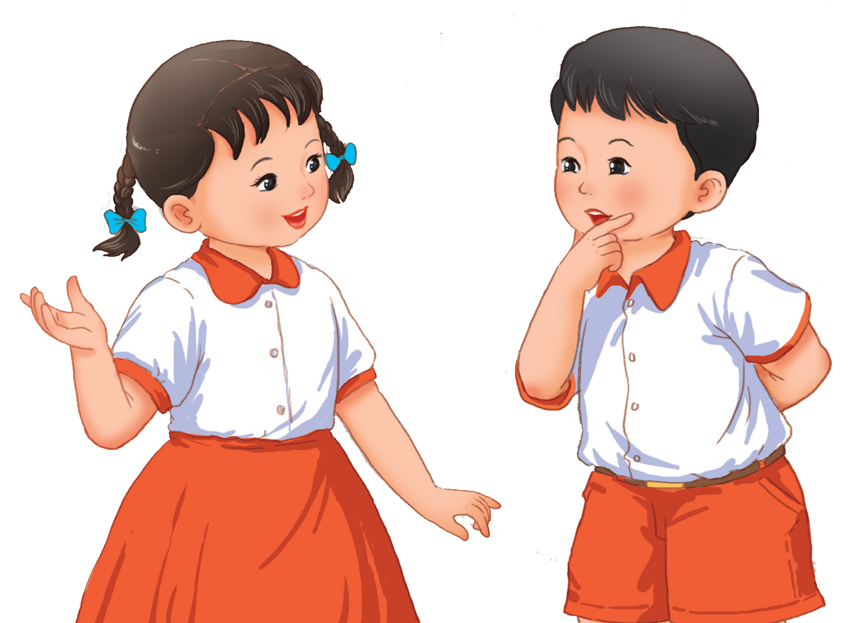
CỦNG CỐ
BÀI HỌC

